Slide 1
AS ORAÇÕES E OS CÂNTICOS
Nós falamos com Deus
TEOLOGIA E PRÁTICA DE CULTO
As crenças e o jeito presbiteriano de adoração
Presb. Éber Hávila Rose e Cecília Finotti Nishikawa Almeida

Slide 2
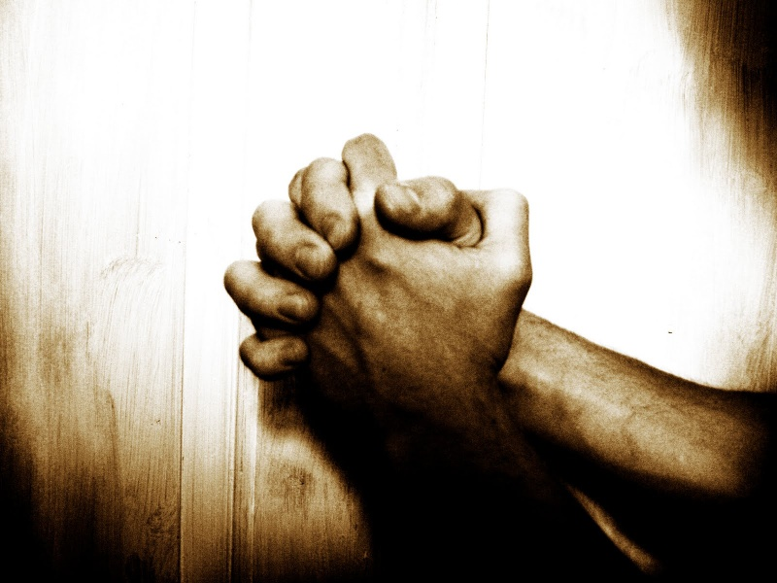
A ORAÇÃO
A oração é fundamental no nosso relacionamento com Deus e para nossa comunhão com Ele, sendo parte essencial do culto religioso.

Slide 3
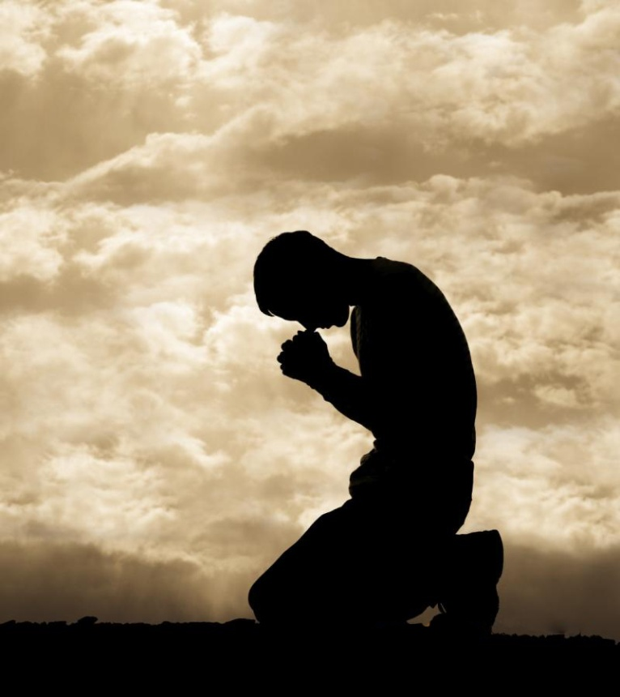
A ORAÇÃO
Por meio da oração:
expressamos adoração e louvor;
confessamos nossos pecados e pedimos perdão;
damos graças pela bondade de Deus;
fazemos petições por nós mesmos e pelos outros.

Slide 4
DIMENSÕES DA ORAÇÃO

Slide 5
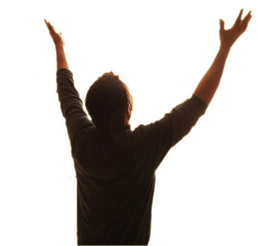
DIMENSÕES DA ORAÇÃO
ADORAÇÃO
(LOUVOR)
Nas Escrituras, o povo de Deus ora com frequência glorificando o nome de Deus e reconhecendo seu senhorio e todos os demais atributos de sua natureza divina
Na oração do Pai Nosso, Jesus nos ensina a começar nossas orações glorificando o nome de Deus (Mt 6.9-10)

Slide 6
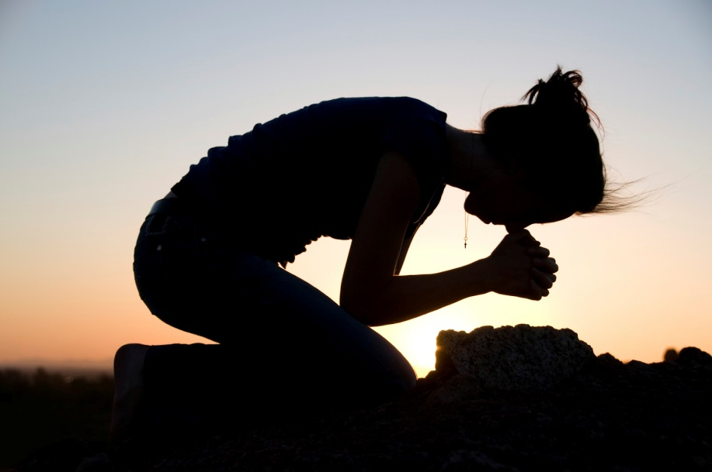
DIMENSÕES DA ORAÇÃO
CONFISSÃO DE PECADOS
Na oração do Pai Nosso, esse elemento da oração também é ensinado por Jesus (Mt 6.12)
Precisamos admitir que pecamos diariamente e por isso a confissão de pecados deve ser um exercício constante (1 Jo 1.8-10)

Slide 7
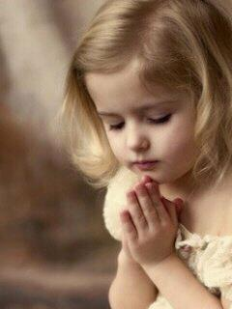
DIMENSÕES DA ORAÇÃO
AÇÕES DE GRAÇA
Toda boa dádiva vem de Deus, descendo do alto (Tg 1.17)
A oração bíblica é abundante em gratidão por todas as bênçãos do Pai
Devemos dar graças em tudo (1 Ts 5.18) e por tudo (Ef 5.20)
Mesmo quando há sofrimento e dificuldades, agradecemos a Deus por seu bom propósito, que, ao seu tempo, cooperará para o bem daqueles que O amam (Rm 8.28)

Slide 8
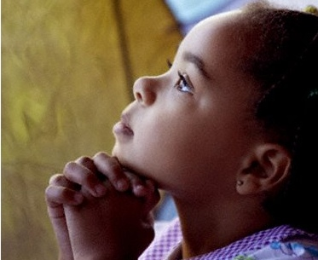
DIMENSÕES DA ORAÇÃO
Na petição, expressamos nossa fé e dependência de Deus para todas as coisas
A petição ao Pai deve ser feita:
Em nome de Jesus (Jo 14.13-14)
Com fervorosa persistência (Lc 11.5-8)
Em consonância com a vontade de Deus (Lc 22.42)
Priorizando o reino do céu e a justiça de Deus (Mt 6.33)
PETIÇÃO

Slide 9
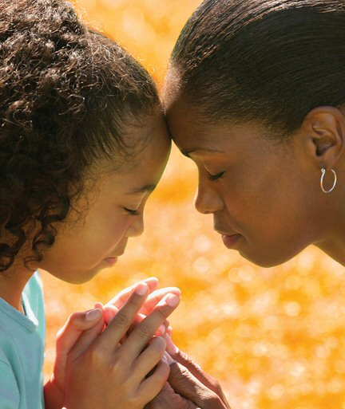
DIMENSÕES DA ORAÇÃO
INTERCESSÃO
Na intercessão, apresentamos a Deus as necessidades e preocupações dos outros.
Somos instruídos a orar por todos os homens vivos ou que virão à existência (1 Tm 2.1,2)
Ao fazermos isso, exercitamos a dádiva do amor de Deus por eles.

Slide 10
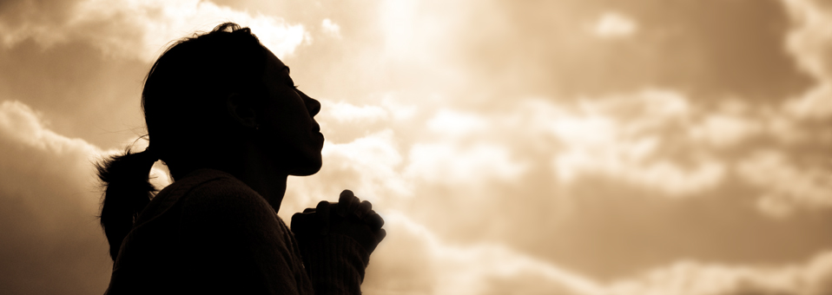
COMO DEVE SER A ORAÇÃO DO CRISTÃO?

Slide 11
PRINCÍPIOS PARA A ORAÇÃO
1. A oração deve ser oferecida através da mediação de Cristo
O sacrifício de Cristo na cruz por nós é a única base por meio da qual temos acesso ao Pai.
Só podemos nos aproximar do Pai pelos méritos de Cristo, que faz intercessão por nós no céu:
“Quem os condenará? É Cristo Jesus quem morreu ou, antes, quem ressuscitou, o qual está à direita de Deus e também intercede por nós.” (Rm 8.34)

Slide 12
PRINCÍPIOS PARA A ORAÇÃO
2. A oração deve ser feita com o auxílio do Espírito Santo
O Espírito Santo faz intercessão por nós e em nós, compondo nossas orações e incitando nossos desejos para que estejam em sintonia com a vontade de Deus:
“Também o Espírito, semelhantemente, nos assiste em nossa fraqueza; porque não sabemos orar como convém, mas o mesmo Espírito intercede por nós sobremaneira, com gemidos inexprimíveis. E aquele que sonda os corações sabe qual é a mente do Espírito, porque segundo a vontade de Deus é que ele intercede pelos santos.”
(Rm 8.26-27)

Slide 13
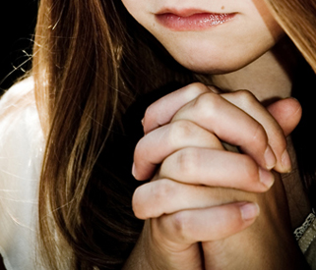
PRINCÍPIOS PARA A ORAÇÃO
3. A oração deve ser oferecida com uma atitude apropriada:
3.1. com fé
“De fato, sem fé é impossível agradar a Deus, porquanto é necessário que aquele que se aproxima de Deus creia que ele existe e que se torna galardoador dos que o buscam.” (Hb 11.6)

Slide 14
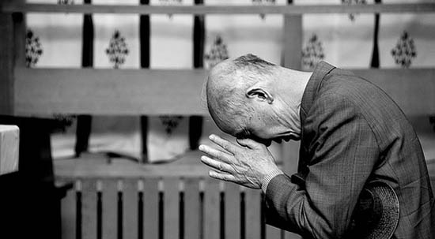
PRINCÍPIOS PARA A ORAÇÃO
3.2. com reverência e temor
“Por isso, recebendo nós um reino inabalável, retenhamos a graça, pela qual sirvamos a Deus de modo agradável, com reverência e santo temor” (Hb 12.28)

Slide 15
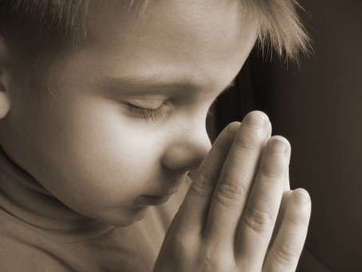
PRINCÍPIOS PARA A ORAÇÃO
3.3. não com orgulho e hipocrisia, mas com humildade, simplicidade e sinceridade de coração
“E, quando orardes, não serei como os hipócritas; porque gostam de orar em pé nas sinagogas e nos cantos das praças, para serem vistos dos homens. Em verdade vos digo que eles já receberam a recompensa. Tu, porém, quando orares, entra no teu quarto e, fechada a porta, orarás a teu Pai, que está em secreto; e teu Pai, que vê em secreto, te recompensará” (Mt 6.5-6)

Slide 16
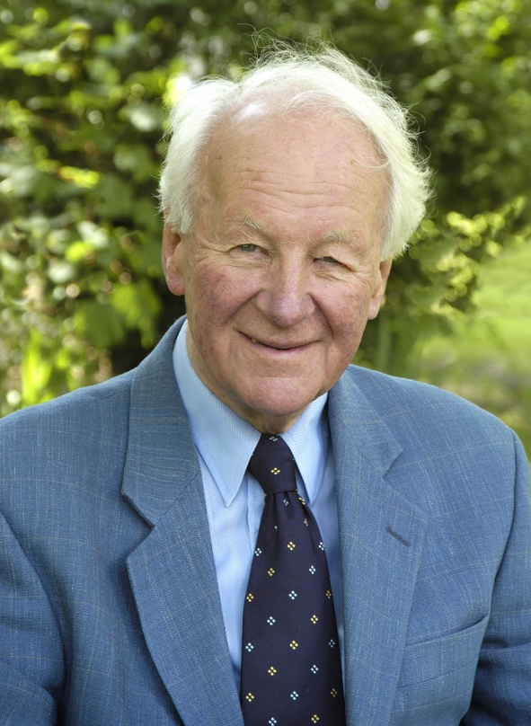
“O que ele [Jesus] diz sobre os hipócritas parece ótimo à primeira vista: "gostam de orar". Mas infelizmente não é da oração que eles gostam, nem do Deus a quem supostamente estão orando. Não, eles gostam de si mesmos e da oportunidade que a oração pública lhes dá de se exibirem.”
“Jesus desmascarou as suas verdadeiras motivações. Por trás da sua piedade, espreitava o seu orgulho. O que realmente desejavam era o aplauso.”
“A hipocrisia é um abuso do propósito da oração, desviando-a da glória de Deus para a glória do ego.”
(John Stott)

Slide 17
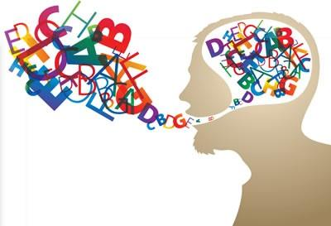
PRINCÍPIOS PARA A ORAÇÃO
3.4. não de forma mecânica, mas refletida
“E, orando, não useis de vãs repetições, como os gentios, porque presumem que pelo seu muito falar serão
ouvidos.” (Mt 6.7)

Slide 18
“A hipocrisia não é o único pecado a ser evitado na oração; as vãs repetições, ou a falta de significado, a oração mecânica, é o outro.”
“A verbosidade é um abuso da própria natureza da oração, rebaixando-a de um real e pessoal acesso a Deus a uma mera recitação de palavras”.
(John Stott)

Slide 19
PRINCÍPIOS PARA A ORAÇÃO
Exemplos de vãs repetições:
Orações (sejam públicas ou particulares, sob formas pré-estabelecidas ou improvisadas) em que nos aproximamos de Deus de forma mecânica (apenas com os lábios, mas com o coração longe)

Slide 20
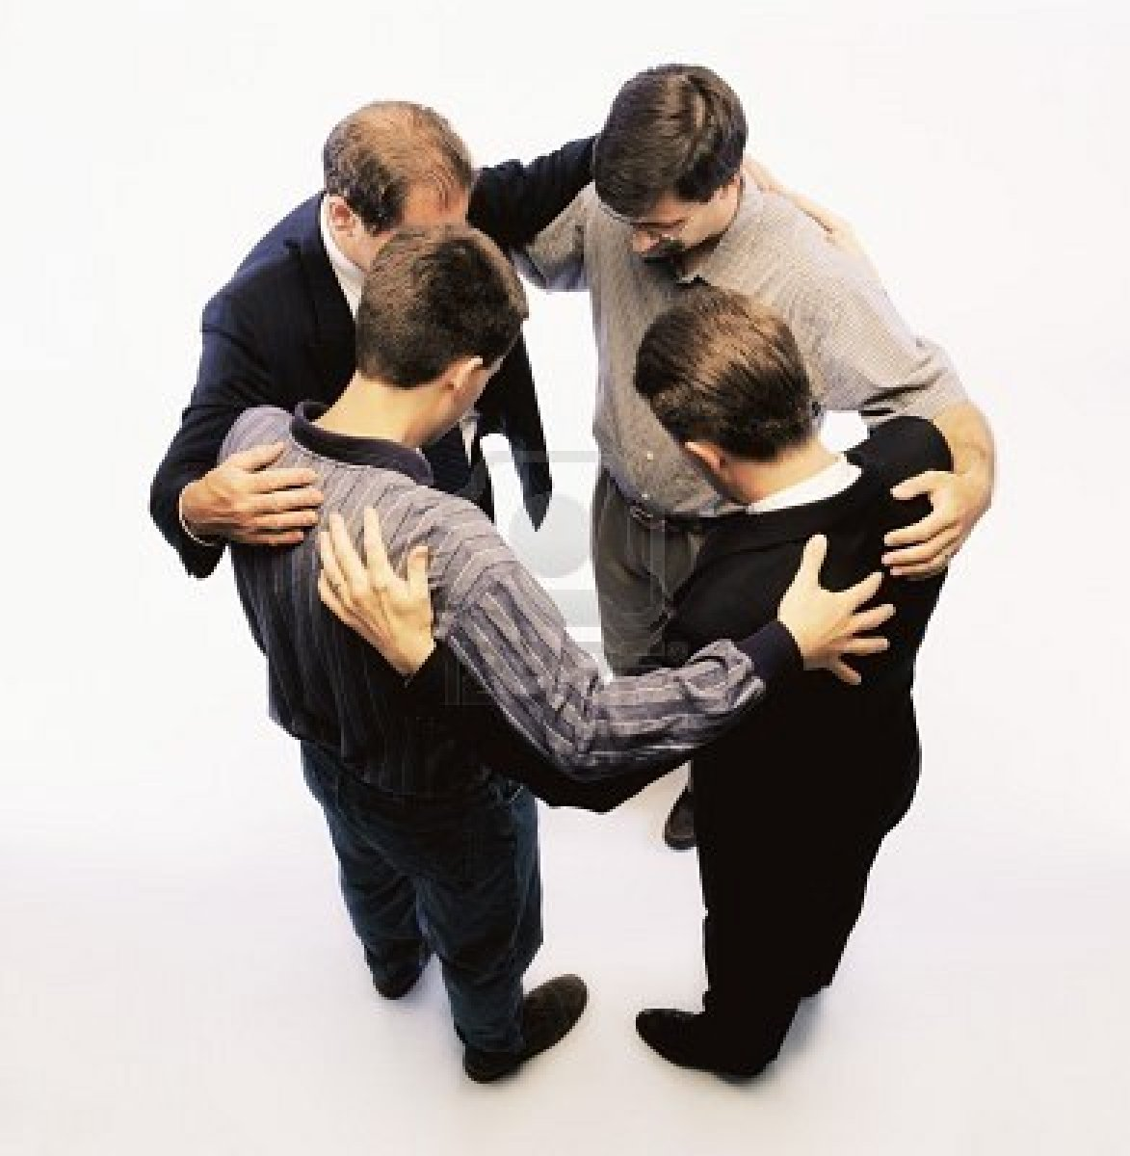
PRINCÍPIOS PARA A ORAÇÃO
3.5. com entendimento e amor, para a edificação da igreja
“Pelo que, o que fala em outra língua deve orar para que a possa interpretar. Porque, se eu orar em outra língua, o meu espírito ora de fato, mas a minha mente fica infrutífera. Que farei, pois? Orarei com o espírito, mas também orarei com a mente. E, se tu bendisseres apenas em espírito, como dirá o indouto o amém depois da tua ação de graças? Visto que não entende o que dizes; porque tu, de fato, dás bem as graças, mas o outro não é edificado.” (1 Co 14.13-17)

Slide 21
PRINCÍPIOS PARA A ORAÇÃO
“A oração, com ações de graças, sendo uma parte especial do culto religioso, é por Deus requerida de todos os homens; e, para que seja aceita, tem de ser feita em nome do Filho, com o auxílio de seu Espírito, segundo sua vontade, com entendimento, reverência, humildade, fervor, fé, amor e perseverança; e se for vocal, que seja numa língua conhecida.”
(Confissão de Fé de Westminster, cap. XXI, seção III)

Slide 22
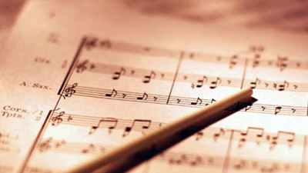
A MÚSICA NO CULTO
“Habite, ricamente, em vós a palavra de Cristo; instruí-vos e aconselhai-vos mutuamente em toda a sabedoria, louvando a Deus, com salmos, e hinos, e cânticos espirituais, com gratidão em vosso coração.” (Cl 3.16)
“falando entre vós com salmos, entoando e louvando de coração ao Senhor com hinos e cânticos espirituais” (Ef 5.19)

Slide 23
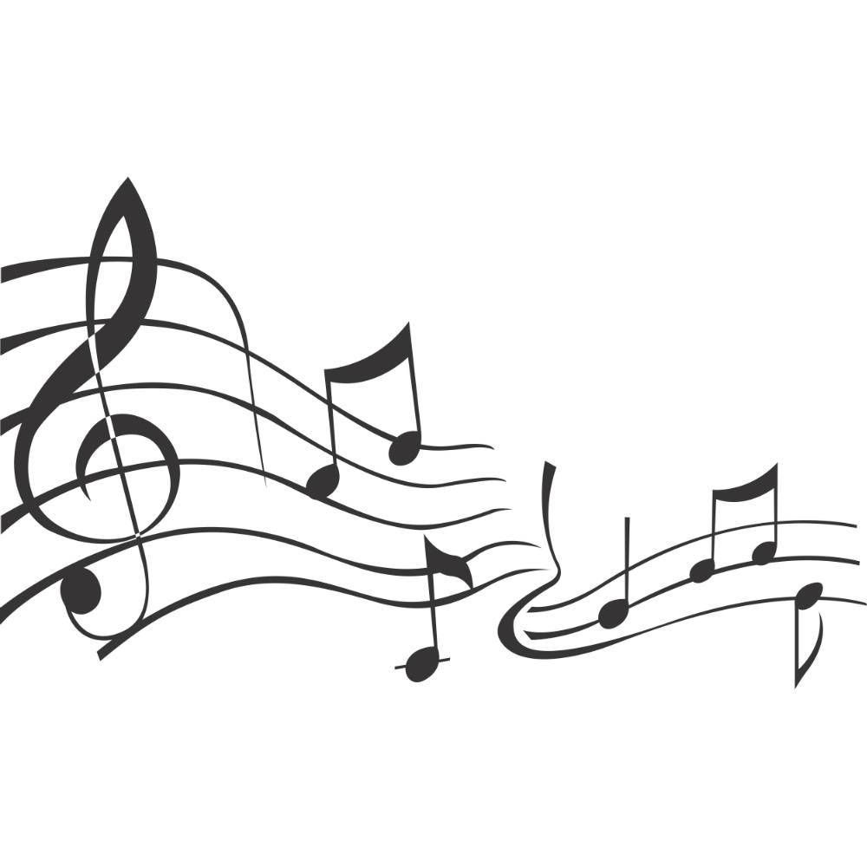
PROPÓSITOS DA MÚSICA NO CULTO
Propósito vertical:
Função geral: glorificar e honrar a Deus
Funções específicas:
Sl 147 → louvor
Sl 136.1-3 → gratidão
Sl 142.1-2 → súplicas, clamor
Sl 51.1-2 → confissão de pecados
Sl 82.3-4 → petição, invocação de benção
Propósito horizontal: edificar o povo de Deus
Cl 3.16 → ensino, instrução e memorização das Escrituras

Slide 24
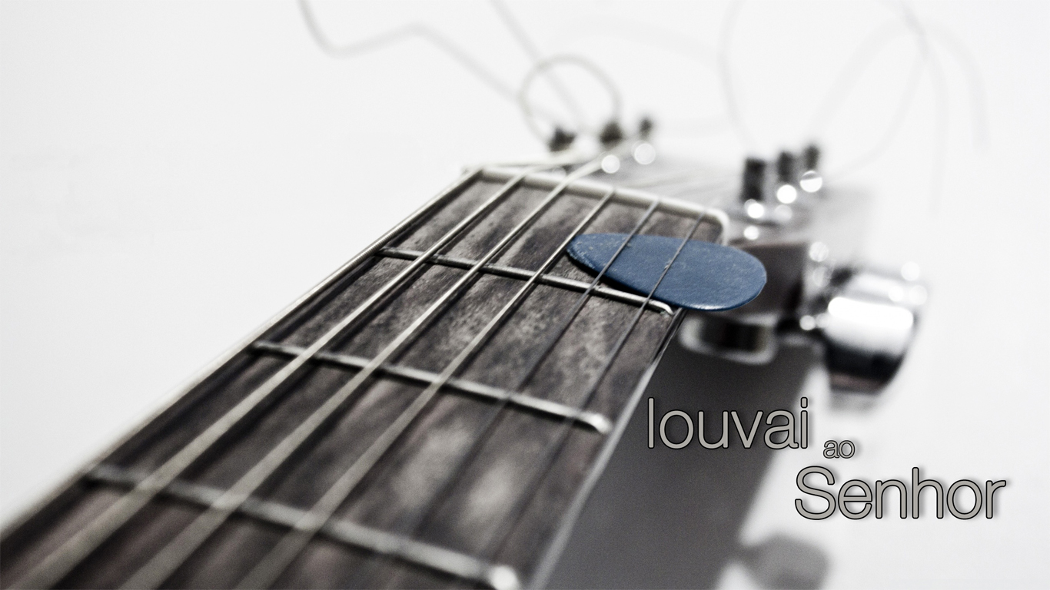
COMO DEVE SER A MÚSICA
NO CULTO PÚBLICO?

Slide 25
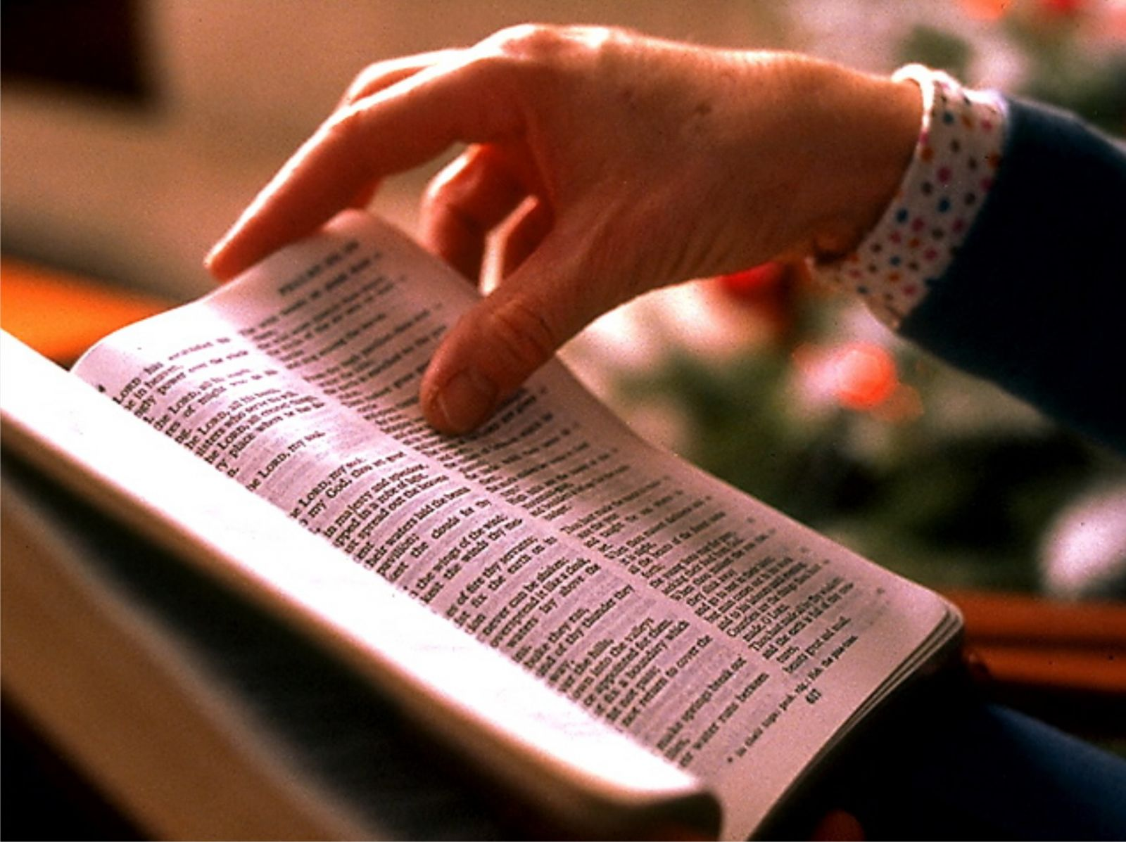
PRINCÍPIOS PARA OS CÂNTICOS
Eles devem sempre apresentar conteúdo bíblico e teologicamente correto
- Cl 3.16

Slide 26
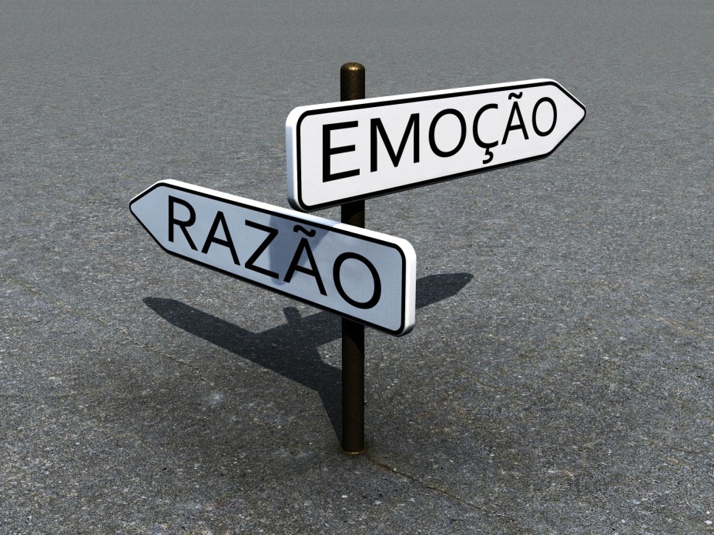
PRINCÍPIOS PARA OS CÂNTICOS
2. Eles devem ser entoados, sobretudo, com o uso da mente
- Ef 5.18-19

Slide 27
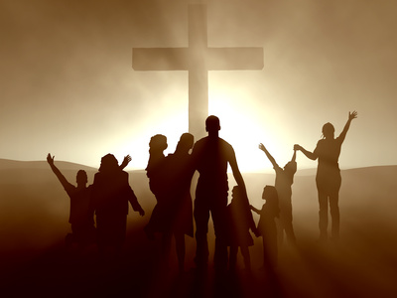
PRINCÍPIOS PARA OS CÂNTICOS
3. Eles devem nos levar a dar ênfase em Deus, e não nos homens

Slide 28
CONCLUSÃO E APLICAÇÃO
As orações e os cânticos espirituais devem seguir alguns princípios para cumprir seus propósitos vertical e horizontal no culto público: glorificar a Deus e edificar a igreja.
Você tem aplicado esses princípios quando ora e canta? Faça uma auto-avaliação.

Slide 29
Que bom que você compareceu a esta aula!
Que Deus lhe dê
uma ótima semana!

